Slide 1
Индивидуальный проект (этап 4)
Морозова Ульяна Константиновна

Slide 2
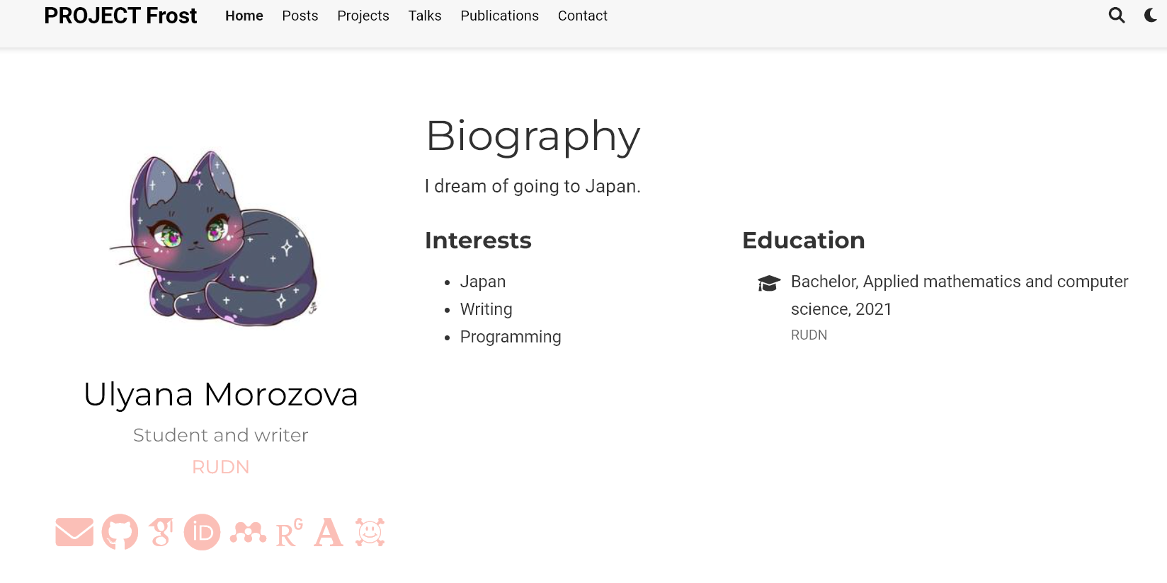
Добавление ссылок
Размещение ссылок на научные ресурсы в разделе “Биография”
Иконки

Slide 3
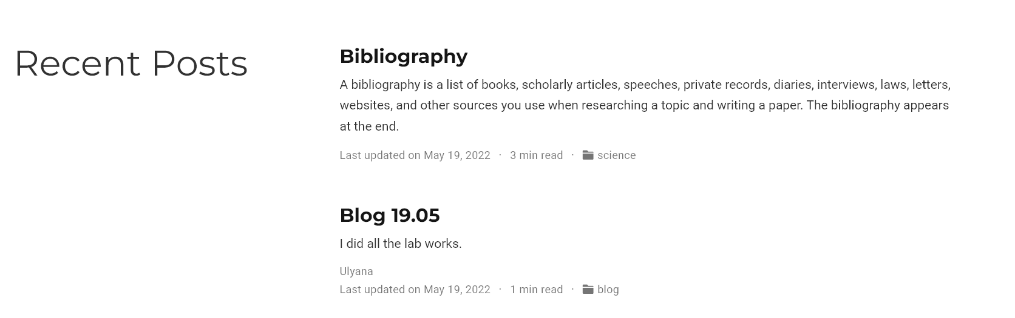
Новые посты
Создание новых постов: про прошедшую неделю и про библиографию
Посты

